Slide 1
NCS능력단위평가 결과물제출
능력단위명 | 프로그래밍언어활용
성 명 | 이름작성
제출일자 | 2022-01-07
안양이젠아카데미컴퓨터학원

Slide 2
01. 제작페이지 이미지 및 기능설명
기능구현 페이지 명 :
설명
기능구현 이미지

Slide 3
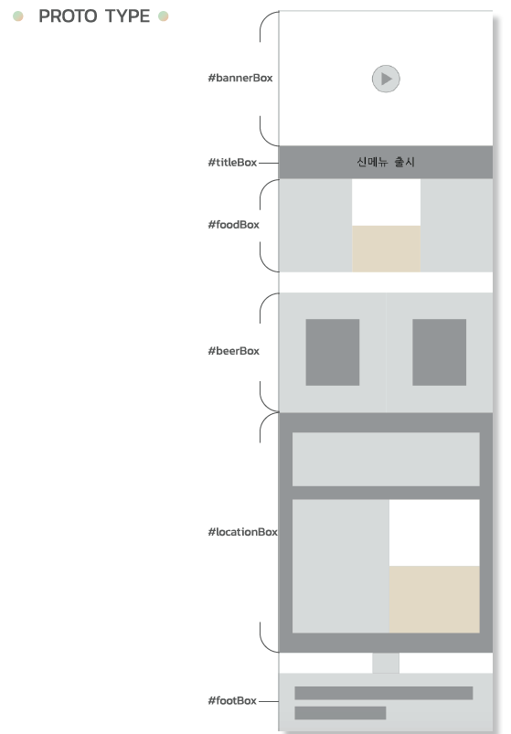
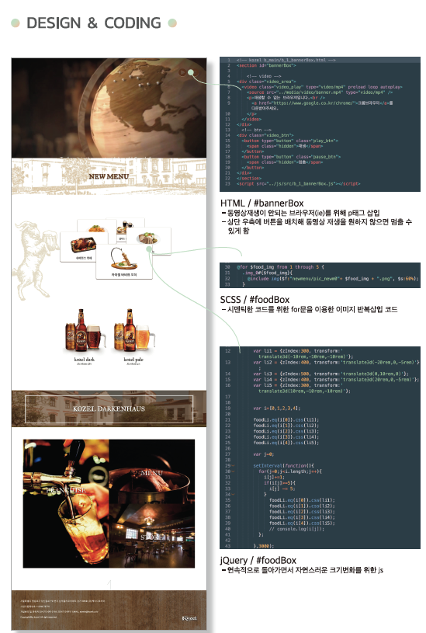
02. 기능구현 페이지 관련 코드

